Slide 1



Sistema de Gestão de Bibliotecas Académicas
22/01/2021

Slide 2
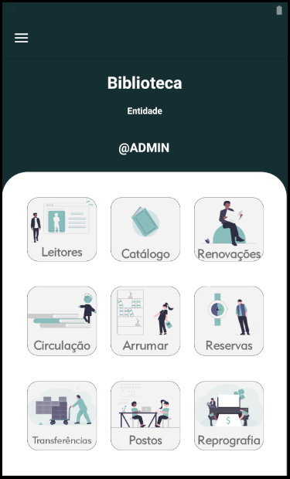
SARAMAGO
Introdução
Pretendeu-se conceber uma aplicação android complementar para um sistema integrado de gestão de bibliotecas, onde se faz desde a gestão de documentação aos seus aos empréstimos efetuados pelos seus leitores.
22/01/2021
POLITÉCNICO DE LEIRIA
1

Slide 3
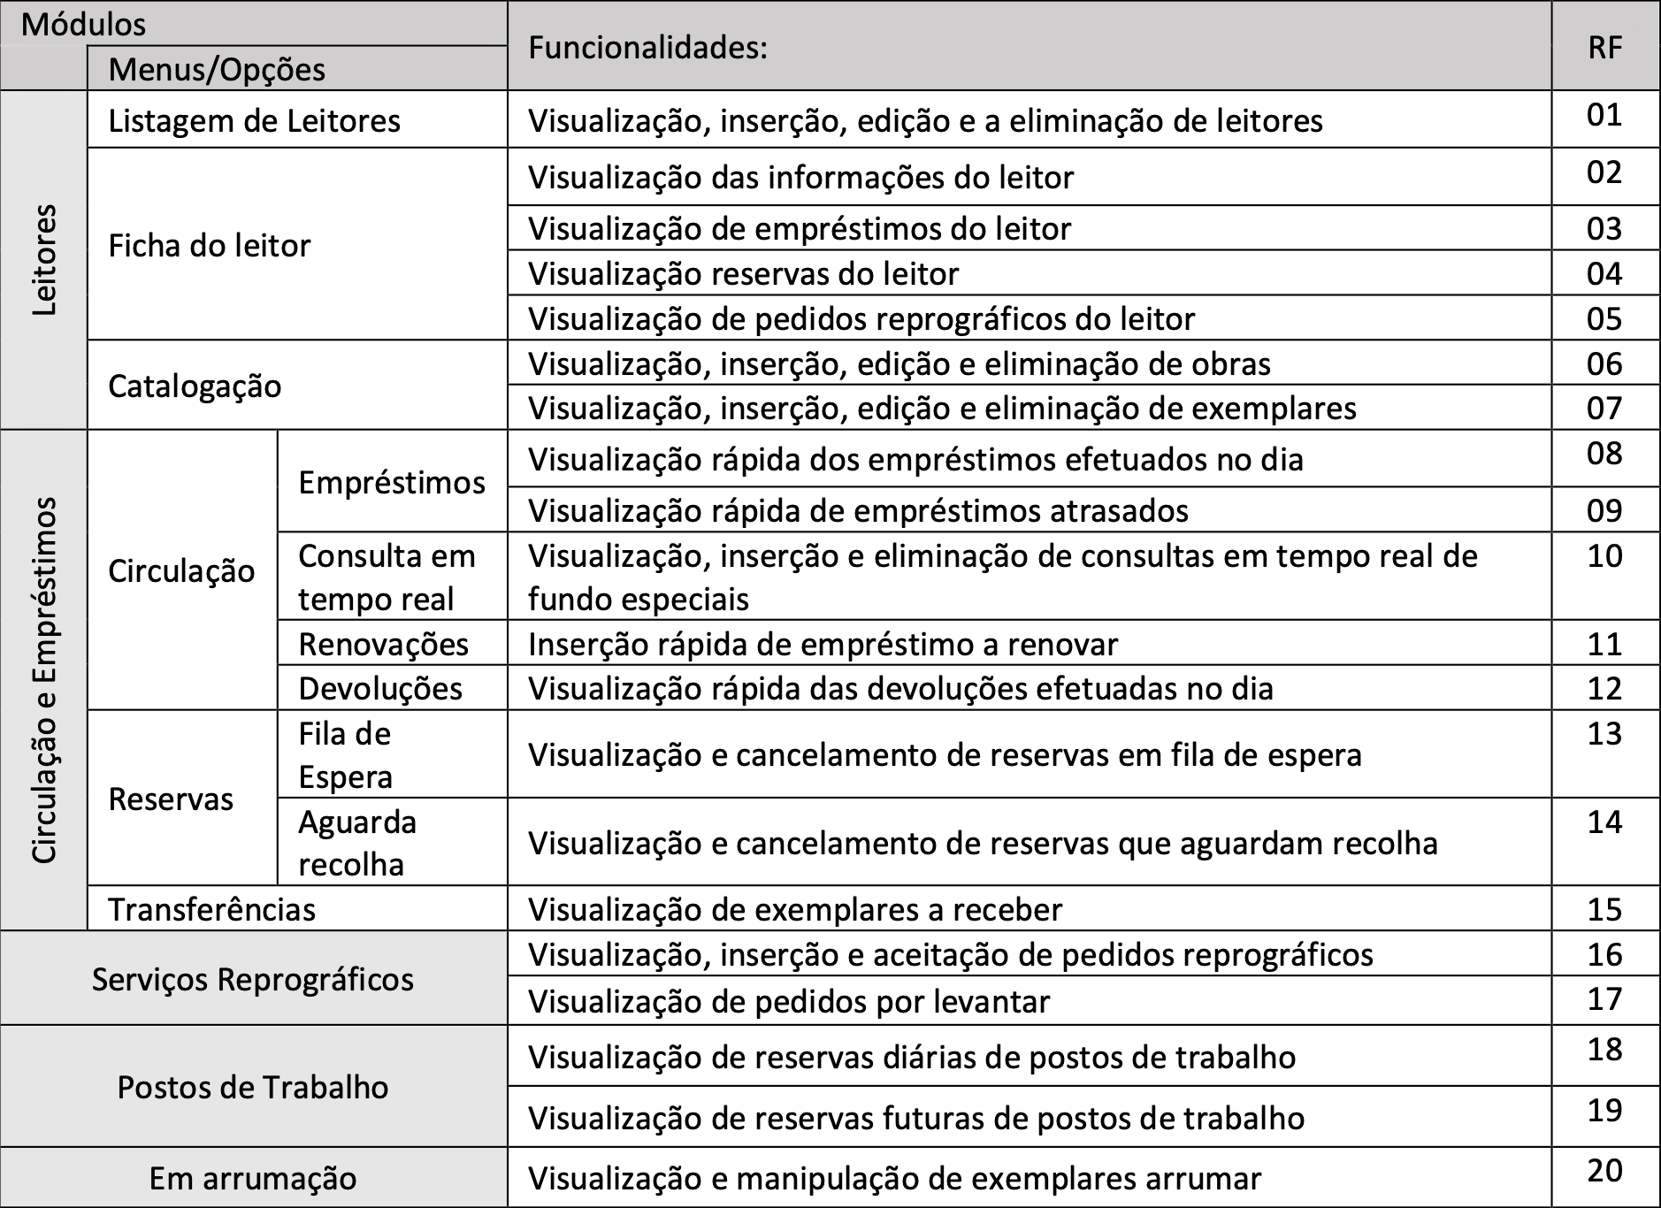
SARAMAGO
Funcionalidades
Das 20 funcionalidades propostas inicialmente, apenas 03 foram criadas.
Nomeadamente:
RF 01 – Visualização, inserção, edição e eliminação de leitores.
RF 02 – Visualização das informações do leitor.
RF 06 – Visualização, inserção e edição de obras.
22/01/2021
POLITÉCNICO DE LEIRIA
2
Notes:
Na parte das funcionalidades

Slide 4
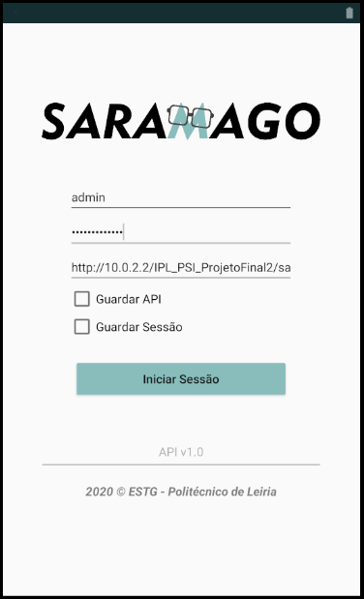
SARAMAGO . Telas
Página Inicial
Página Inicial
22/01/2021
POLITÉCNICO DE LEIRIA
3

Slide 5
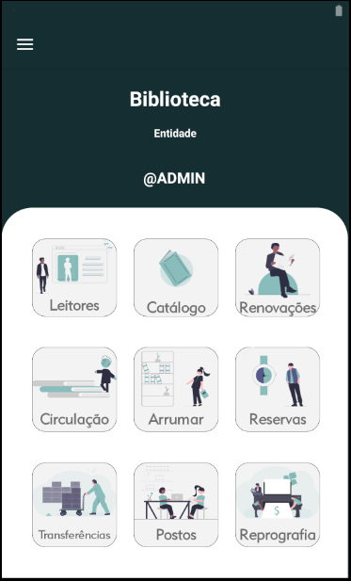
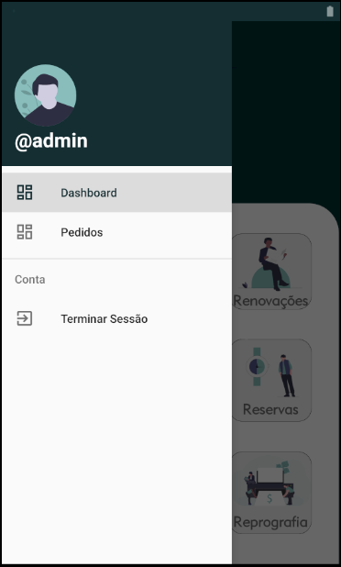
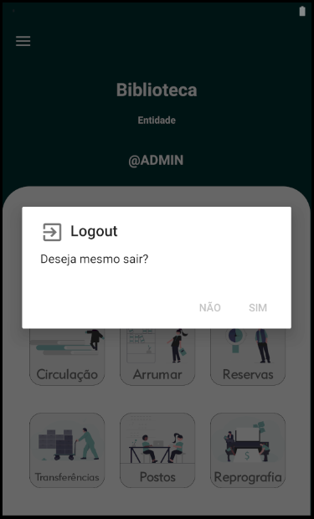
SARAMAGO . Telas
Dashboard
Dashboard
Navigation Drawer
Alert Dialog de Logout
22/01/2021
POLITÉCNICO DE LEIRIA
4

Slide 6
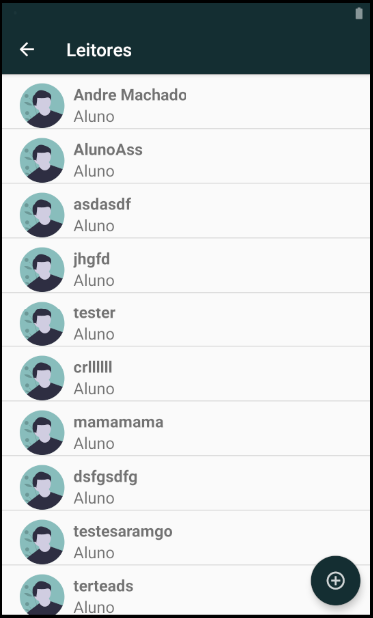
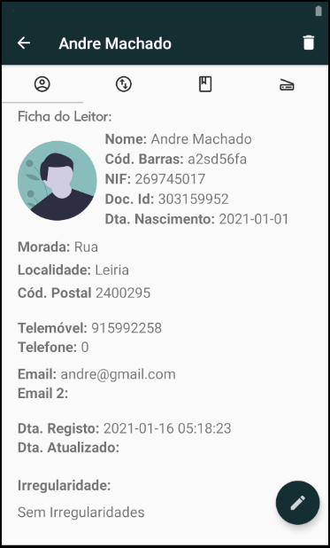
SARAMAGO . Telas
Leitores
Listagem de Leitores
Ficha do leitor
22/01/2021
POLITÉCNICO DE LEIRIA
5

Slide 7
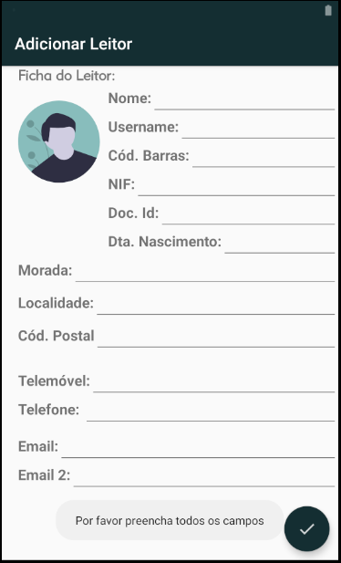
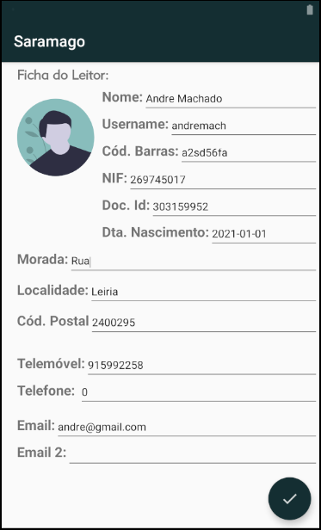
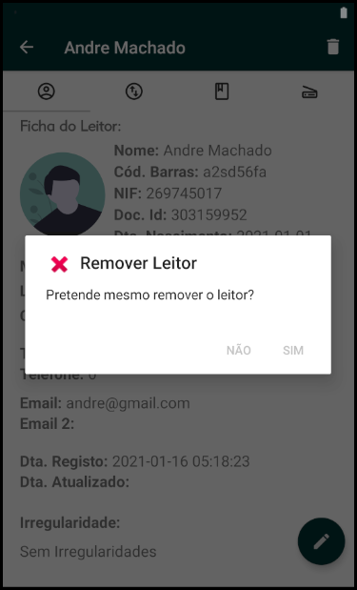
SARAMAGO . Telas
Leitores
Adicionar um leitor
Editar um leitor
Eliminar um leitor
22/01/2021
POLITÉCNICO DE LEIRIA
6

Slide 8
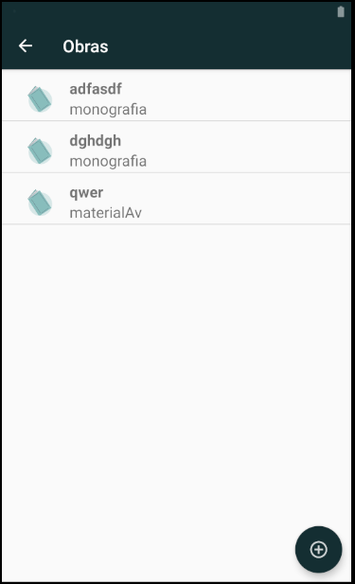
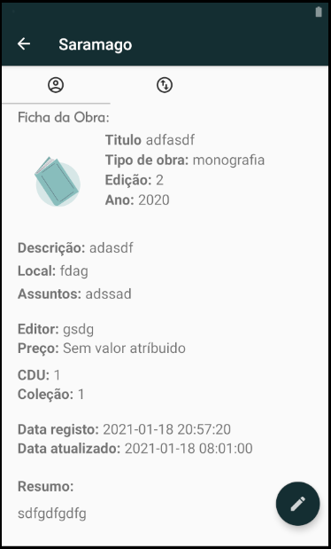
SARAMAGO . Telas
Catálogo
Listagem das obras
Ficha da obra
22/01/2021
POLITÉCNICO DE LEIRIA
8

Slide 9
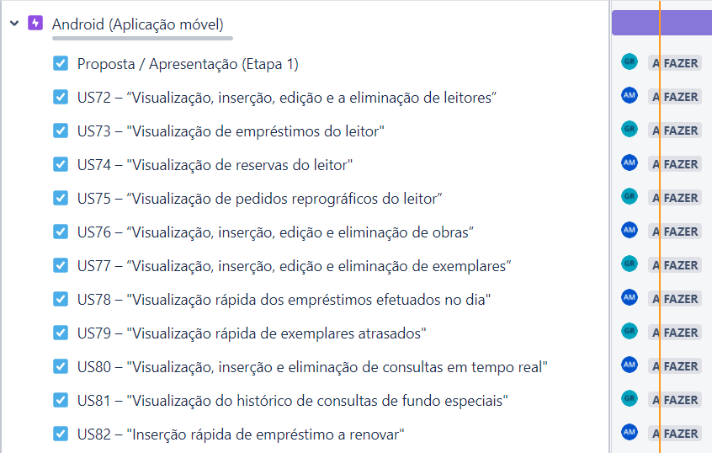
SARAMAGO
Distribuição de tarefas
Estado
--
Implementado
Não implementado
Não implementado
Não implementado
Implementado Parcialmente
Não implementado
Não implementado
Não implementado
Não implementado
Não implementado
Não implementado
22/01/2021
POLITÉCNICO DE LEIRIA
9

Slide 10
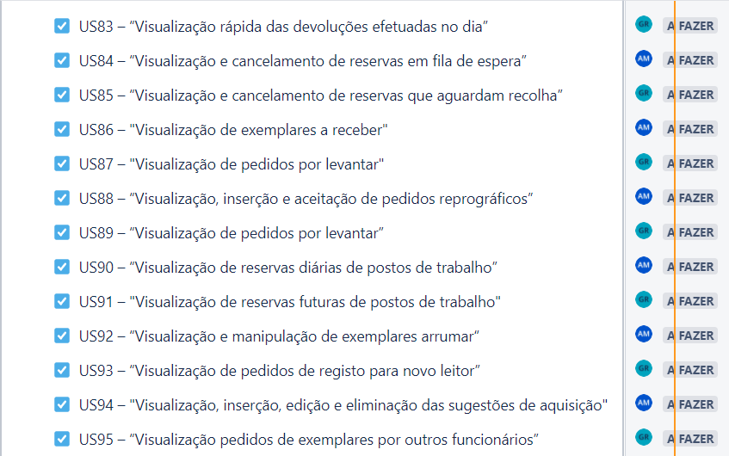
SARAMAGO
Distribuição de tarefas
Não implementado
Não implementado
Não implementado
Não implementado
Não implementado
Não implementado
Não implementado
Não implementado
Não implementado
Não implementado
Não implementado
Não implementado
Não implementado
22/01/2021
POLITÉCNICO DE LEIRIA
10

Slide 11

SARAMAGO
Sobre
SARAMAGO - Sistema de Gestão de Bibliotecas Académicas
Criado por:
2180622 – André Machado
2180659 – Gonçalo Rocha
Projeto Final
Acesso Móvel a Sistemas de Informação (AMSI)
TeSP Programação de Sistemas de Informação (PSI) 2020/2021
© Escola Superior de Tecnologia e Gestão – Politécnico de Leiria
22/01/2021
POLITÉCNICO DE LEIRIA
18

